Slide 1


REPRESENTASI KASUS

Slide 2
OUTLINE
Representasi Kasus
Pendekatan dalam representasi kasus
Contoh representasi kasus

Slide 3
REPRESENTASI KASUS
Penalaran berbasis kasus tergantung pada struktur dan isi dari koleksi dari kasus
Suatu kasus dapat diselesaikan dengan memanggil kembali kasus sebelumnya yang sesuai/cocok dengan kasus baru
Sebuah kasus dapat menjadi sebuat catatan dari kejadian, atau record secara khusus terdiri dari :
  Permasalahan (Problem), menjelaskan keadaan nyata ketika kasus terjadi
  Solusi, keadaan diperoleh solusi permasalahan

Slide 4
REPRESENTASI KASUS
Kasus tunggal terdiri dari dua komponen, yaitu :
Deskripsi permasalahan : problem space
Solusi yang telah disimpan : solution space

Slide 5
PENDEKATAN DALAM
REPRESENTASI KASUS
Konten dari sebuah kasus
Representasi fitur vektor
Representasi berbasis frame
Representasi objek oriented
Representasi tekstual
Representasi kasus hirarki

Slide 6
Contoh Representasi Kasus
Contoh bentuk reprentasi kasus dalam sistem penalaran komputer berbasis kasus untuk identifikasi penyakit kulit pada bayi.
Representasi Kasus Penyakit Kulit impetigo bullosa (vesiko bulosa) atau cacar api atau cacar monyet.

Slide 7
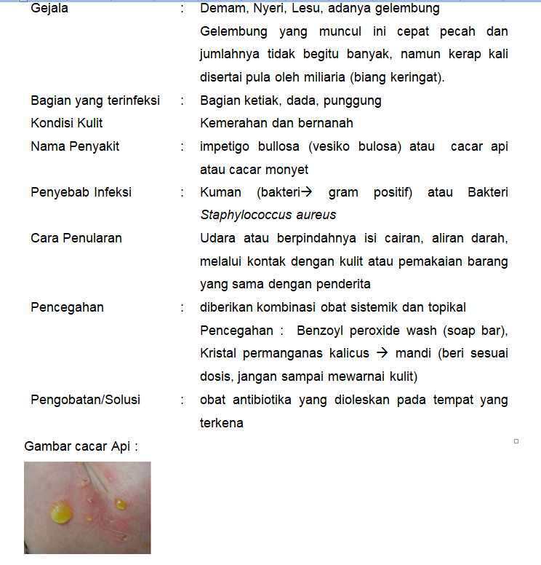

Slide 8
☺ END ☺

